Slide 1
Закаливание –
путь к здоровью
Презентацию
выполнила:
воспитатель ОСР
В. Ю. Чернова

Slide 2
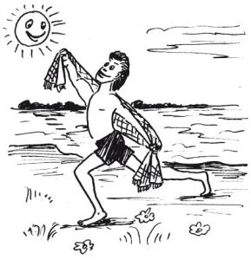
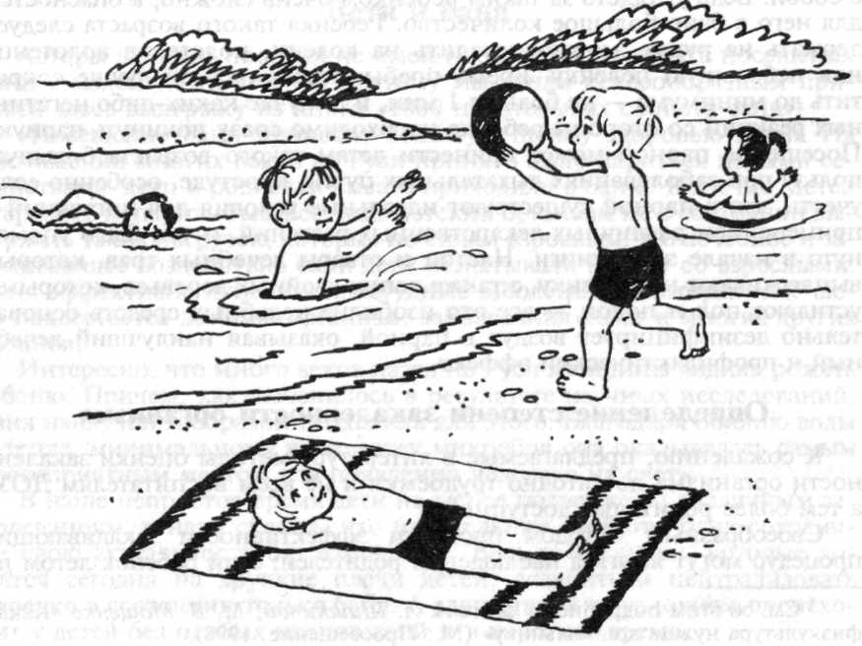
Биологические
Наследственность
Пол
Возраст
10-20%
Социально-
экономические
Образ жизни
Образование
Культура
Медицина
Уровень быта
50-70%
Климато-
географические
Экология
10-20%
Современные
факторы
здоровья

Slide 3
Принципы закаливания
- систематичность
- постепенность
- последовательность
- комплексность
- учет индивидуальных особенностей

Slide 4
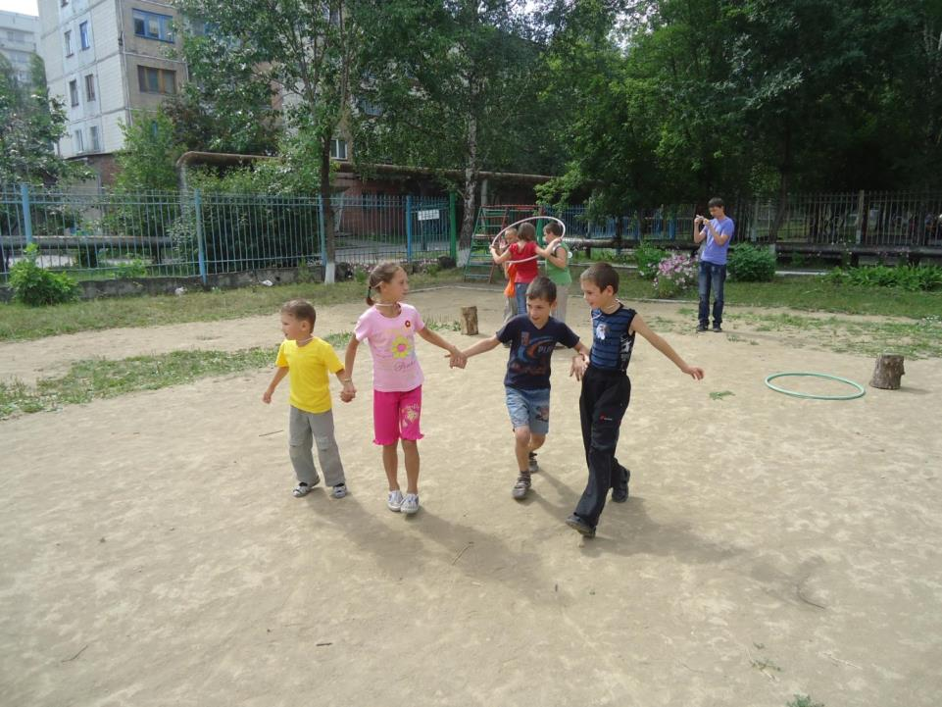
Задачи
- повышать сопротивляемость детского организма различным заболеваниями
- развивать выносливость организма при изменяющихся факторах внешней среды
- воспитывать у детей потребность в свежем воздухе, приучать их не бояться холодной воды и других факторов закаливания
- воспитывать стрессоустойчивость

Slide 5
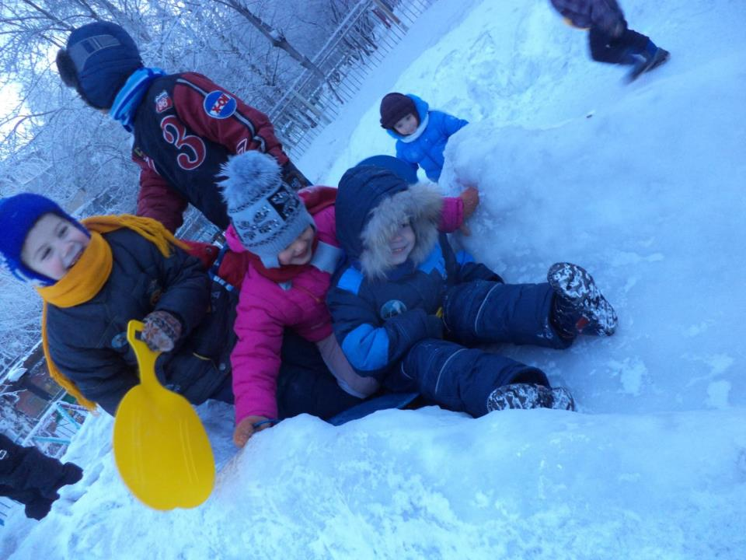
Закаливание в режиме повседневной жизни
а) выработка потребности к широкому пользованию свежим наружным воздухом в помещении
б) рациональная одежда
в) длительное пребывание на воздухе в любую погоду
г) воспитание привычки к холодной воде

Slide 6
Основные средства закаливания
воздух
солнце
вода

Slide 7
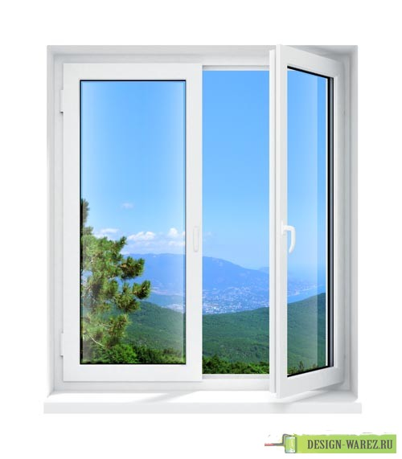
воздух
- воздушные ванны
- строгое соблюдение режима проветривания
- дневной сон летом с доступом свежего воздуха, зимой - в хорошо проветренном помещении
- дыхательная гимнастика

Slide 8
Воздушные ванны
Прогулки
Игры
Гимнастика Спортивные занятия

Slide 9
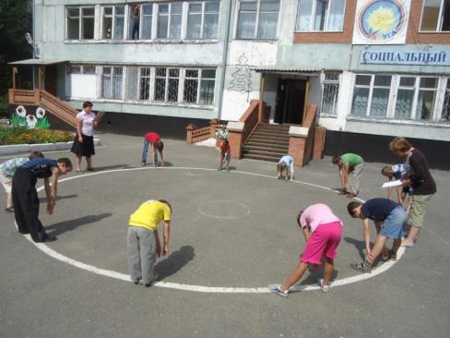
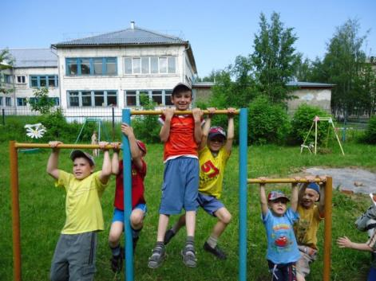
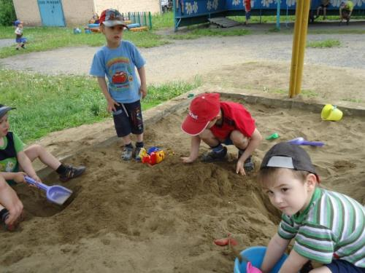
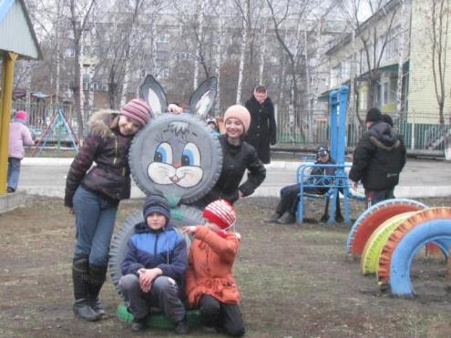

Slide 10
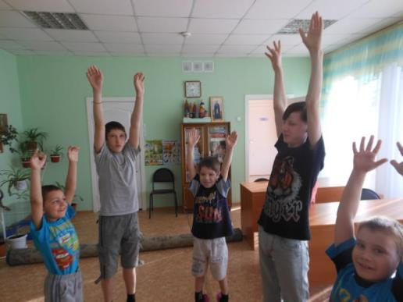
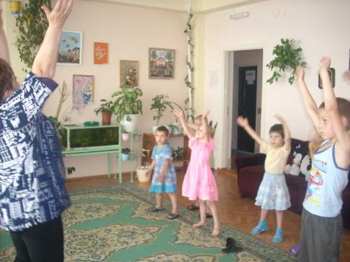
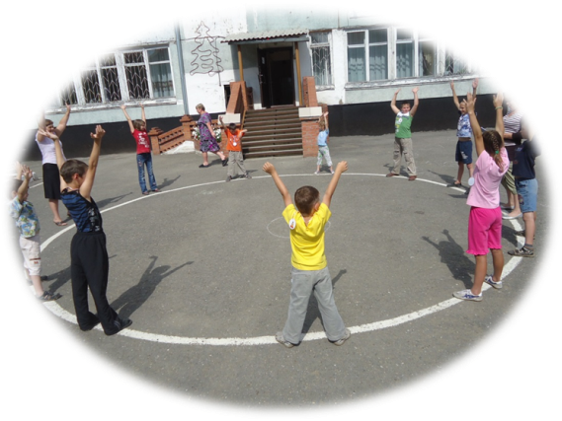
Дыхательная гимнастика

Slide 11
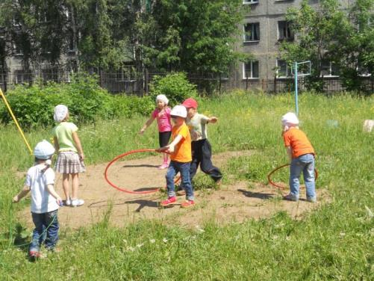
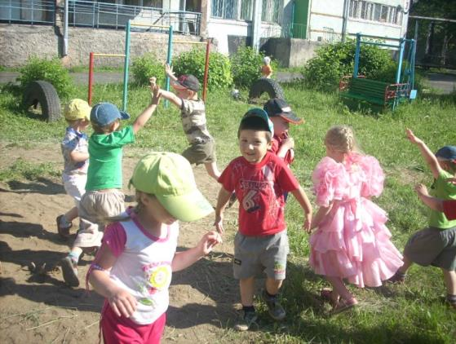
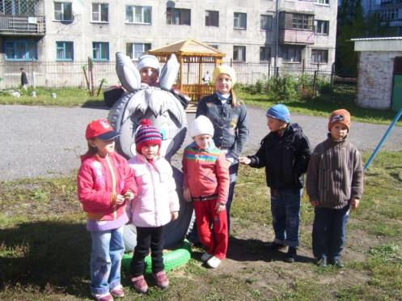
Солнечные ванны

Slide 12
обливание
ног
полоскание
рта
умывание
Вода
дорожка
здоровья
обширное
умывание

Slide 13
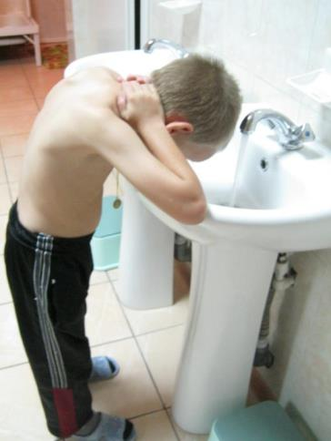
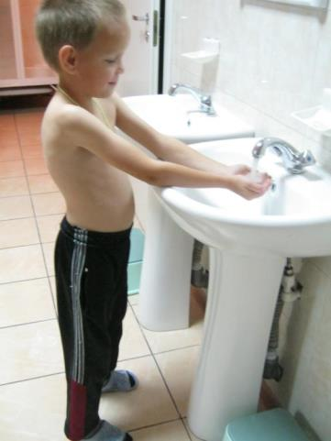
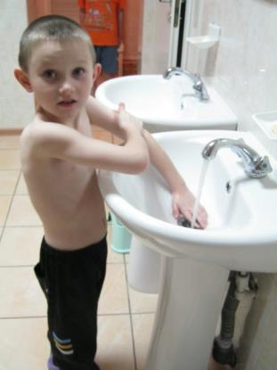
Умывание
Обширное умывание

Slide 14
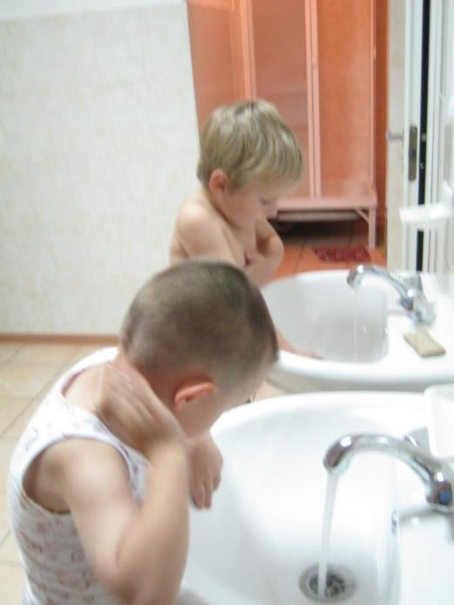
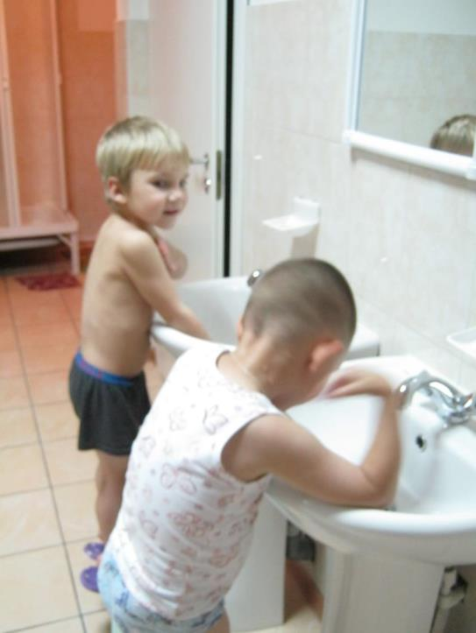

Slide 15
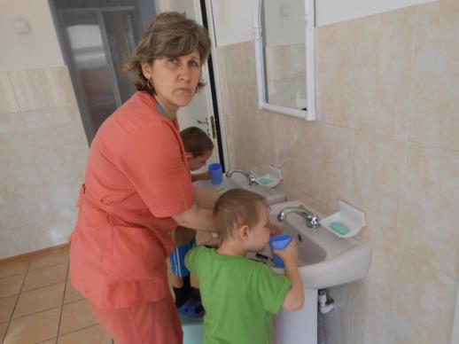
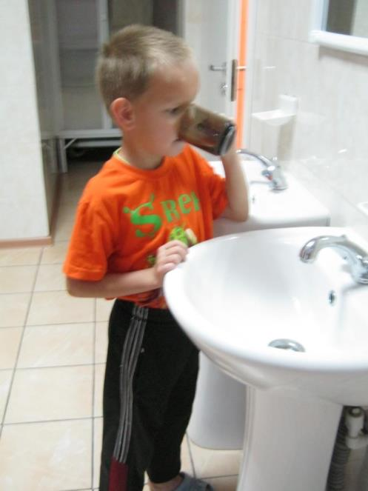
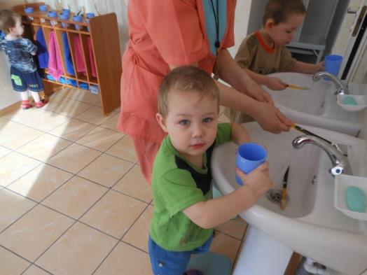
Полоскание рта

Slide 16
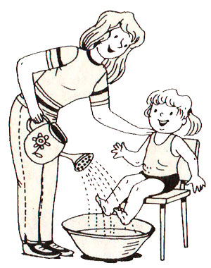
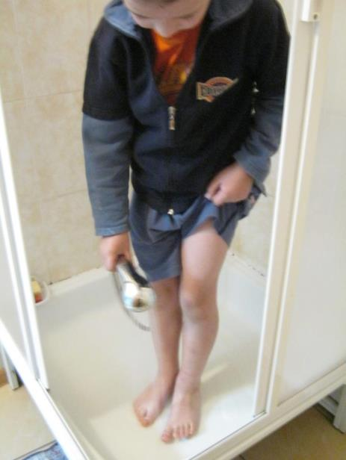
Обливание ног

Slide 17
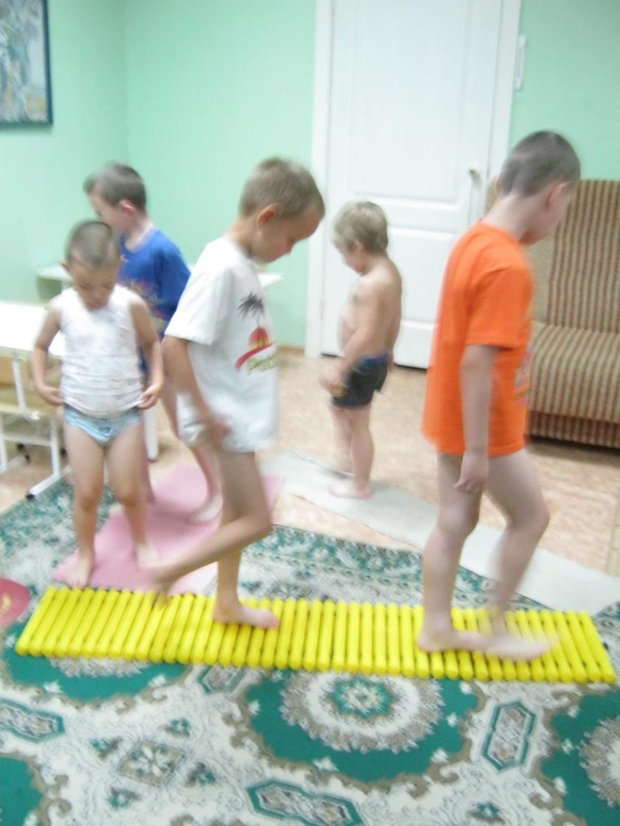
Массажный
коврик
Дорожка из
грубой ткани
Дорожка
здоровья
Ребристая
доска
Солевая
дорожка

Slide 18
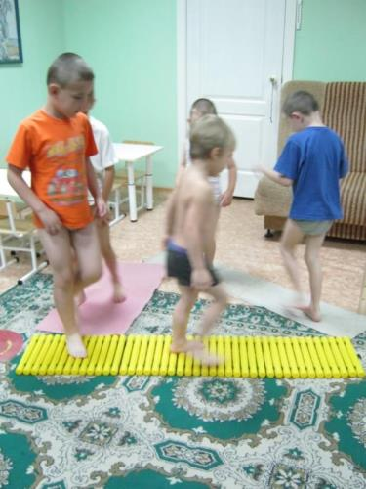
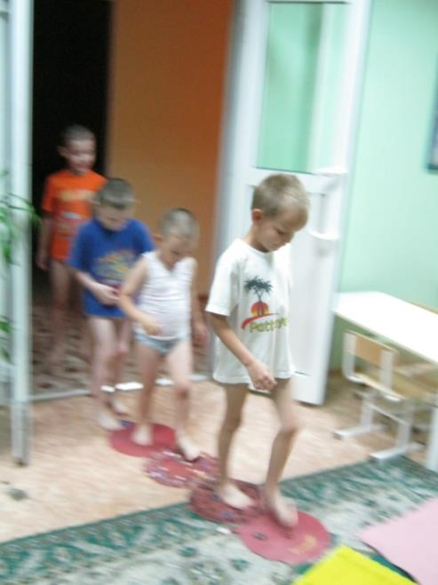
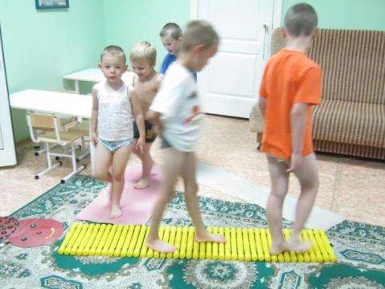

Slide 19
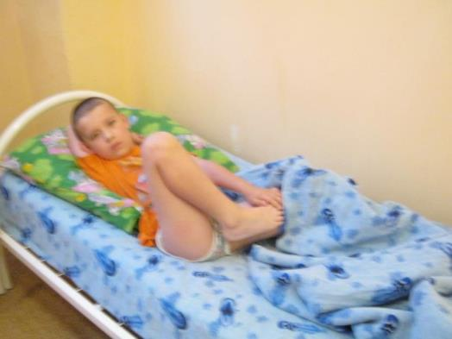
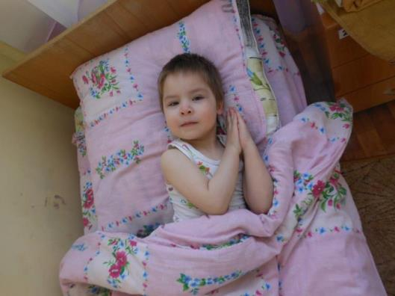
Бодрящая гимнастика
Самомассаж стоп

Slide 20
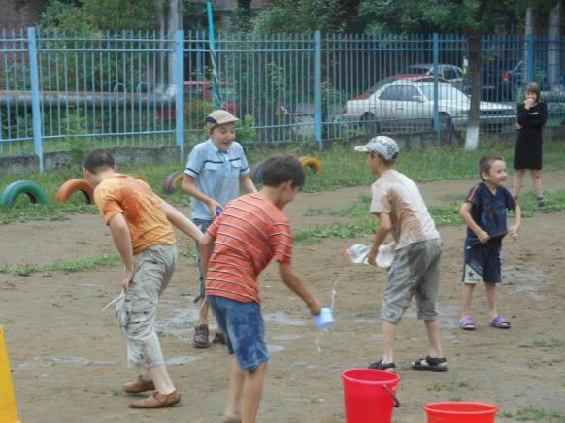
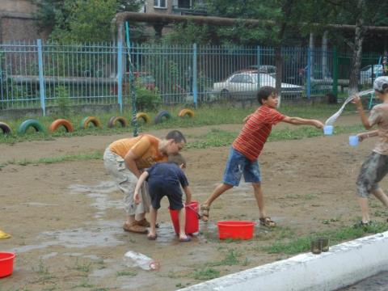
Солнце, воздух и вода-
наши верные друзья!

Slide 21
Спасибо за внимание!

